Slide 1
第二次交流（活动2）
2019年4月

Slide 2
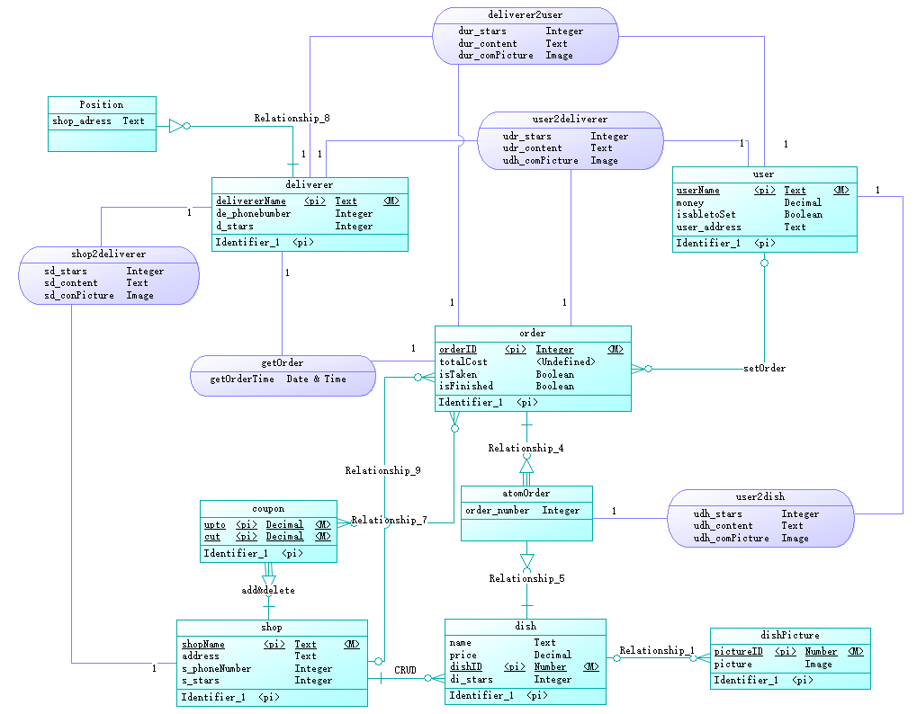

Slide 3
下单
用户点击下单
判断用户能否下订单的方法：user中增加bool属性isabletoSet。设置Order的属性isFinished更新时触发trigger（从未完成变为已完成时），将isabletoSet置为true。
如用户可以下单，生成订单
为防止订单在还未结算时就被接单，刚生成的订单的isTaken属性默认为true，在结算完成后再设置为false。订单发生变动，触发trigger
Trigger:计算总价：Order与优惠券联系，并结合前面得到的点菜数量和价格计算出最终价格菜品总价
Trigger:计算出菜品总价后，使用SQL Function将总价与用户余额比较，如果余额不足，则将订单删除，如果余额充足，从余额中扣去订单价格。
Atom order 为弱实体集，意义是一份订单中的一道菜，order_number属性表示这道菜的数量，同时atom order与dish一对一联系，即order可通过atom_order得到菜的数量和价格属性

Slide 4
接单
客户实时查询订单状态：弱实体集Position依赖于deliverer，外卖小哥的位置存在position中，每十秒自动注入小哥当前地址，通过外卖小哥的名字可以直接查询出最新地址。
外卖小哥接单：查询order中未完成的订单，根据Order找到userID(order与user为一对多，userID作为外码保存在order中），根据userID在user中查询地址，开始送单。
开始送单后，将order中is_taken状态码更改
送单到达后，将order中is_finished状态码更改，同时将user中可以发送新订单的状态码更改

Slide 5
评分
用户对快递员打分，快递员对用户打分，店铺对快递员打分这三个打分过程都通过联系集实现，联系集除了联系打分双方外还要联系order，以保证打分是建立在已有订单的基础上的。
用户对dish打分时联系集联系的是原子订单，因为原子订单对应的是单一dish。
评分时从order出发，将对应的评分存在对应的联系集中。
deliverer、shop、dish中均有stars属性，表示快递员，店铺，菜肴的均分。系统中存在trigger，在新增评价后更新stars属性，由此可以随时查看自己的均分。
deliverer、shop、dish均可通过创建view查看历史评价。

Slide 6
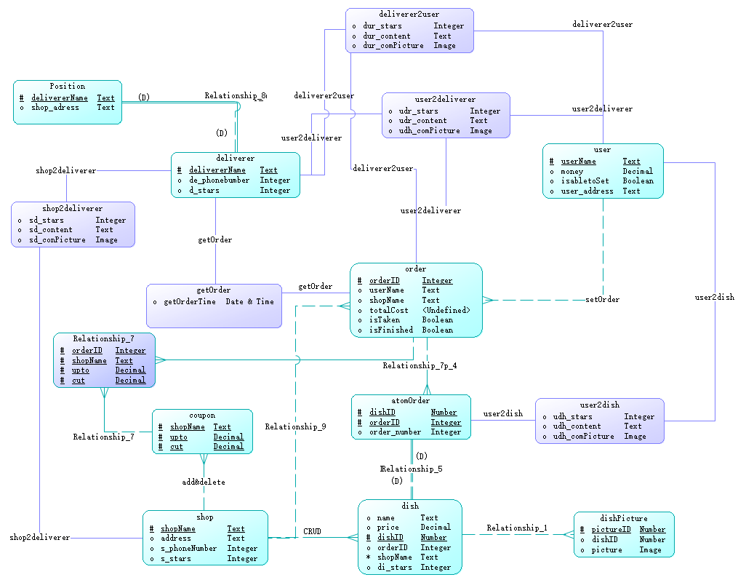

Slide 7
谢谢！

